Slide 1
Algemene Leden Vergadering 2024
21 mei 2024

Slide 2
1 Opening
Hartelijk welkom
en
openingswoord
voorzitter
Obe Veldman

Slide 3
Vaststelling Agenda
Opening
Mededelingen
Verslag ALV 23 mei 2023 en verslag ALV 29 November 2023
Jaarverslag 2023
Organisatie Ontwikkeling
- Presentatie Jan Kamman
Pauze
Terugkoppeling “Toekomst HSV’en”
Financiële zaken
- Jaarrekening 2023
- Voorlopige begroting 2024/2025
8. Jaarplan 2024
9. Bestuurszaken
10. Rondvraag
11. Sluiting

Slide 4
2 Mededelingen
Van het Bestuur
Namens het Bestuur doet de voorzitter enkele actuele mededelingen
Mededelingen vanuit de leden?
Notes:
11 juni ALV SVN
Heafeart afspraken
Visplan uitreiking morgen
Wedstr; Susanne in WK selectie
Byt opnames

Slide 5
3 Notulen ALV
Ter goedkeuring
De Notulen Algemene Ledenvergadering
23 Mei 2023 en 29 November 2023.
zijn opgenomen in de vergaderstukken op de website en worden ter goedkeuring voorgelegd.

Slide 6
4 Jaarverslag 2023
Ter goedkeuring
Het Jaarverslag 2023
is opgenomen in de vergaderstukken
op de website en
wordt ter goedkeuring voorgelegd.

Slide 7
5 Presentatie Organisatie ontwikkeling
Presentatie Jan Kamman

Slide 8
Sportvisserij, nu en in de toekomst
Strategiegroep | 2024

Slide 9
Strategisch kader
De gezamenlijke koers van de sportvisserij

Slide 10
Opgehaalde input
maatschappij
Van reactief naar proactief
Controle & handhaving
Passie voor vissen
Vispas
draagvlak
natuurbeleving
communicatie
samenwerking
één geluid
kennis
Verenigingen
imago
Vrijwilligers, besturen
Duurzame sportvisserij
betrokken
Samen!
Landelijk – regionaal - plaatselijk
zichtbaarheid
Jeugd & ouderen
dierenwelzijn
visrechten
Passie en betrokkenheid
voorlichting
Notes:
Veel opgehaald bij alle doelgroepen. Proces was erg waardevol, HSVen vonden de ontmoetingen erg positief. Er zijn veel kansen, maar ook bedreigingen.

Slide 11
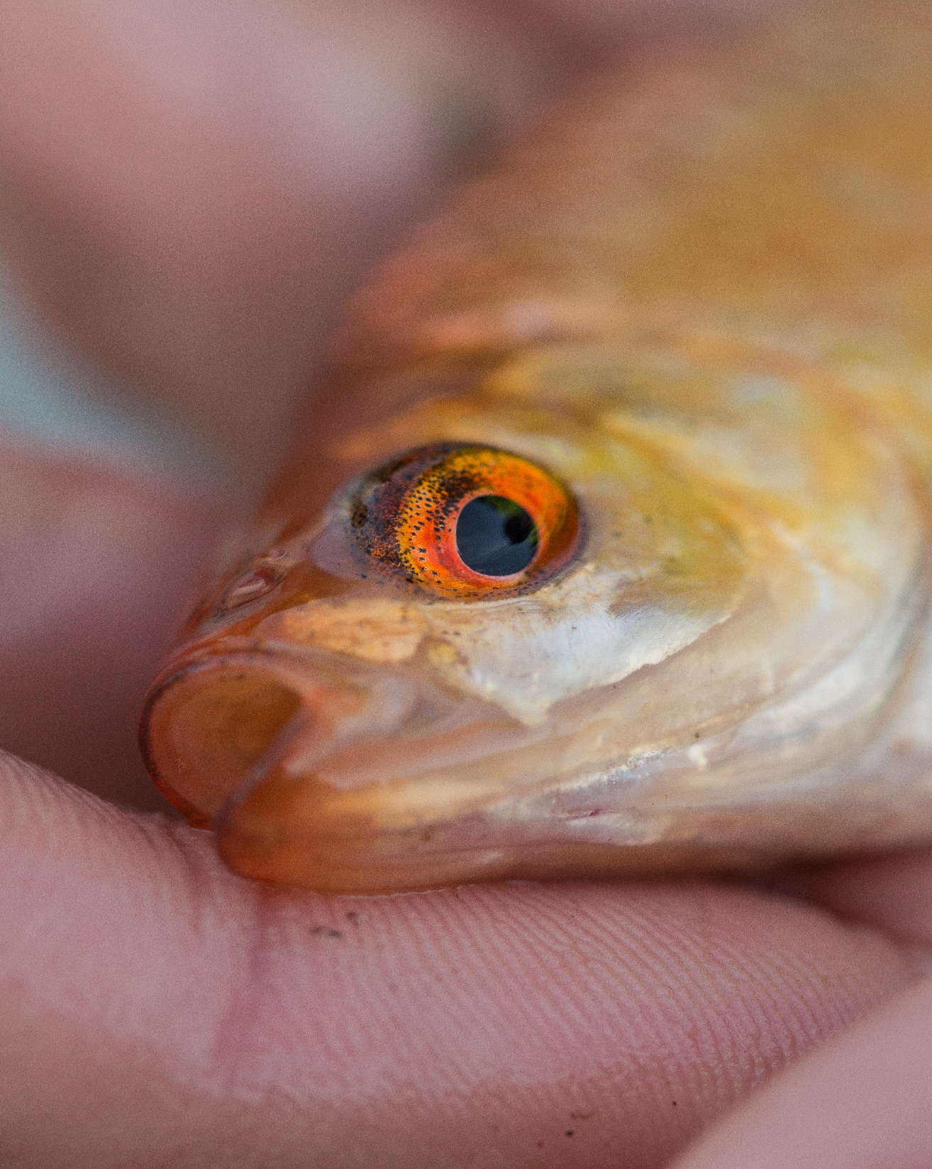
Onze visie (waar we in geloven)
Ruim 1.7 miljoen mensen in Nederland doen aan sportvissen. De één is wekelijks aan de waterkant te vinden en beoefent sportvissen met passie. De ander vist zo af en toe. De gemeenschappelijke factor is dat al deze mensen rust, ontspanning en plezier vinden in het sportvissen. Bovendien brengt sportvissen hen in contact met de natuur.
Om te kunnen vissen is een gezonde visstand en bescherming van het onderwaterleven noodzakelijk. Van het beschermen van natuur en het onderwaterleven hebben duizenden vissen profijt.
Sportvissen heeft ook een maatschappelijke functie: het brengt mensen bij elkaar, kan eenzaamheid tegengaan en zorgt voor mentaal welbevinden.
Sportvisserij-organisaties stimuleren het vissen met respect voor de vis zodat het individuele dier zo min mogelijk ongemak ervaart.
Wij staan voor duurzame sportvisserij. Zo is sportvisserij van waarde voor mens, natuur en maatschappij.

Slide 12
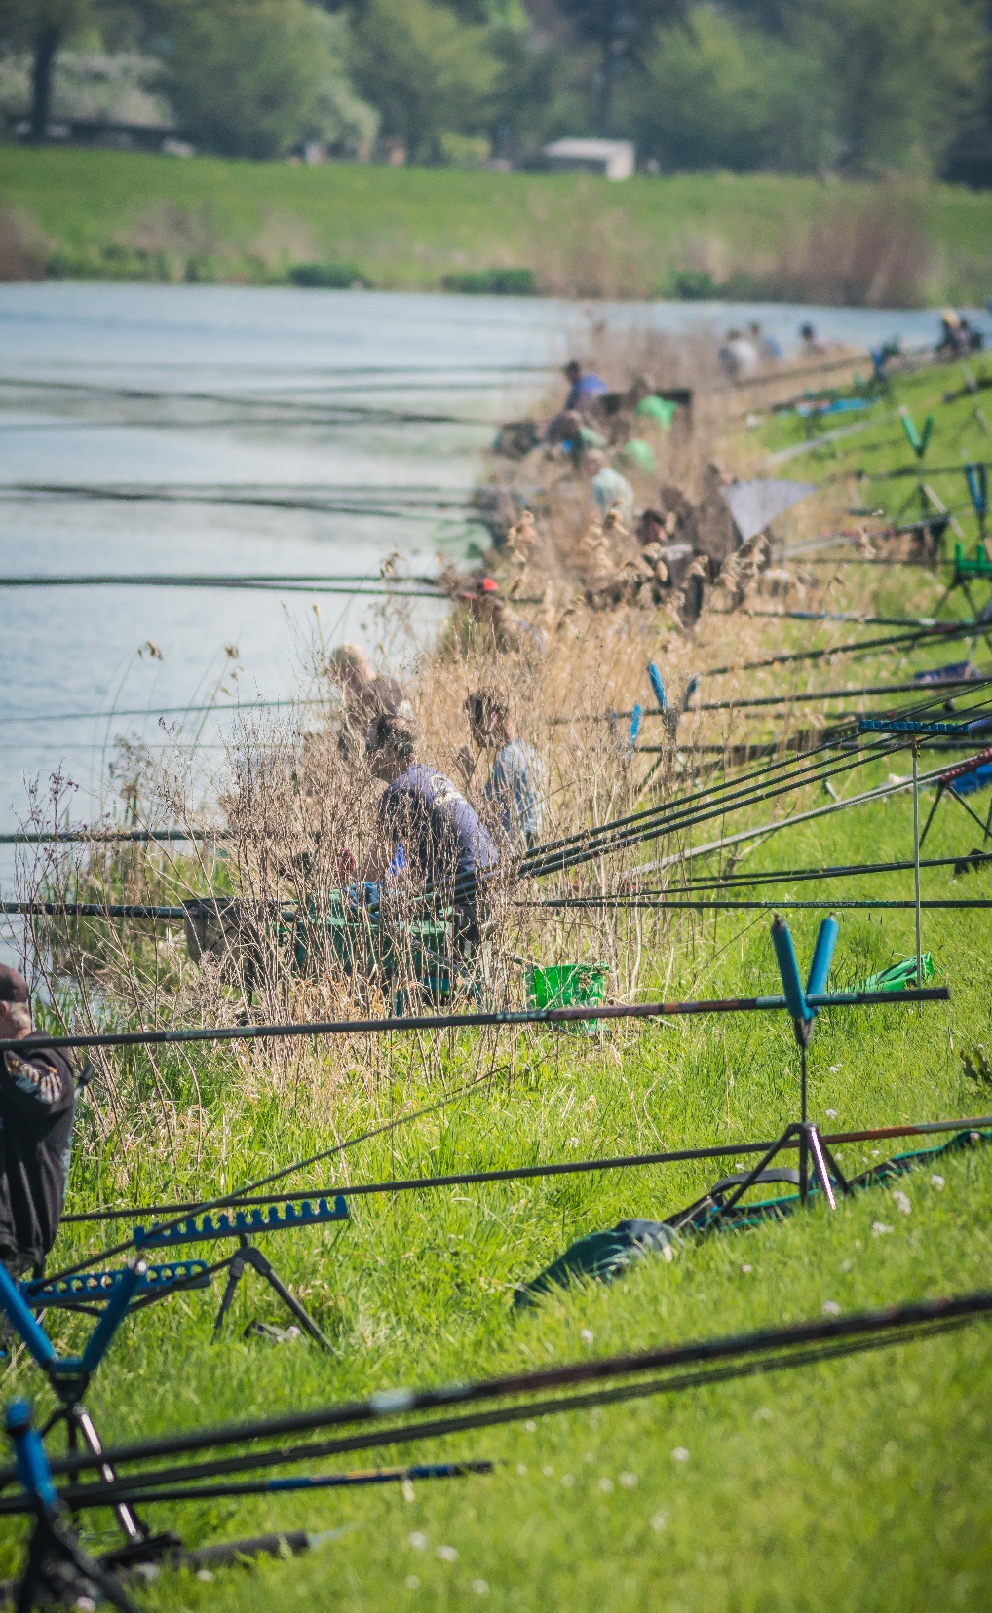
Onze missie (waar we voor staan)
We willen dat iedereen kan sportvissen.
Op een duurzame en verantwoorde manier.
Nu en in de toekomst.
Daar zetten we ons voor in.
Met passie en betrokkenheid én met onze kennis. Samen met onze hengelsportverenigingen, met andere organisaties en met sportvissers zelf.
Notes:
In de kern is dit waar we voor staan!

Slide 13
Deskundig
Om duurzaam te kunnen vissen, natuur en visstand te beschermen en aan tafel te komen om de belangen van de sportvisserij te behartigen moeten we veel kennis in huis hebben.
We handelen vanuit passie, maar blijven professioneel.
Onze kernwaarden
Verantwoordelijk
We zijn de autoriteit op het gebied van sportvissen.
We nemen de verantwoordelijkheid om alles te doen wat in onze macht ligt om de sportvisserij te verbeteren. We doen wat we zeggen en zeggen wat we doen. We komen in actie als dat nodig is en zijn dienend aan ons hogere doel.
We doen dat met respect voor elkaar en voor de vis.
Samen
We kunnen onze natuur, visstand en het voortbestaan van sportvissen niet alléén bewerkstelligen. Daarom werken we samen met partners aan natuurbescherming, belangenbehartiging, handhaving en sociaal-maatschappelijke projecten.
We maken gebruik van de kracht van elkaar in onze organisaties, onze hengelsportverenigingen en van onze leden. We delen wat nodig is, werken integraal en gaan samen voor ons hogere doel: verantwoord sportvissen, nu en in de toekomst.
Betrokken
We zetten ons met passie in voor duurzame sportvisserij en spreken ons uit.

Slide 14
Onze kerntaken
Belangenbehartiging
Realisatie van toegankelijkheid viswater
Beheren en verbeteren van de visstand
Natuurbeheer onder water en aan de waterkant
Uitgifte VISpas
Controle en handhaving
Verbinden van mensen en ontwikkelen maatschappelijke activiteiten
Voorlichting en educatie, over duurzame sportvisserij
Kennisontwikkeling en verspreiding
Faciliteren en versterken hengelsportverenigingen
Realisatie sportvisserijvoorzieningen
Organiseren nationale en internationale wedstrijden

Slide 15
Speerpunten
In onze visie en missie schetsen we onze toegevoegde waarde voor mens, natuur en maatschappij. Ook staan we voor duurzame sportvisserij. We willen dat iedereen kan vissen, nu en in de toekomst.
Om dat te realiseren richten we ons de komende jaren op vijf speerpunten:
1
2
3
Het realiseren van duurzame sportvisserij
Het versterken en verbeteren van belangen-behartiging
Eenheid: één slagvaardige en dienstbare organisatie
4
5
Het streven naar gezonde visstand en beschermen onderwaternatuur
Vergroten van de dienstbaarheid aan sportvissers en verenigingen

Slide 16
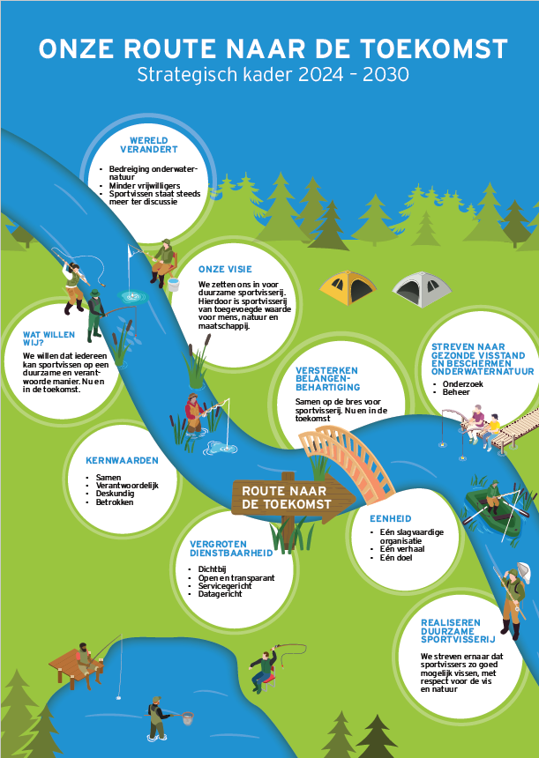
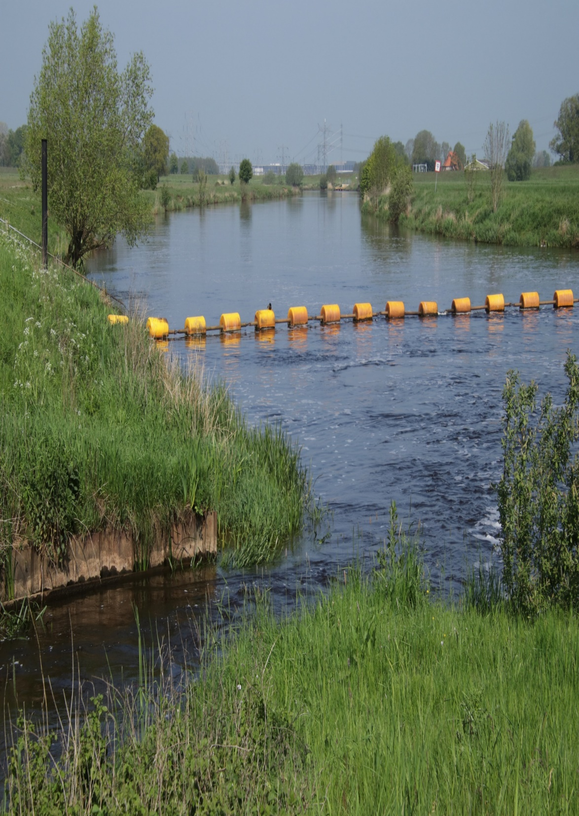

Slide 17
Sportvisserij, één sterke organisatie
We willen dat iedereen kan sportvissen.
Op een duurzame en verantwoorde manier.
Nu en in de toekomst.
Daar zetten we ons voor in.
Met passie en betrokkenheid én met onze kennis. Samen met onze hengelsportverenigingen, met andere organisaties en met sportvissers zelf.
transitieteam | 2024

Slide 18
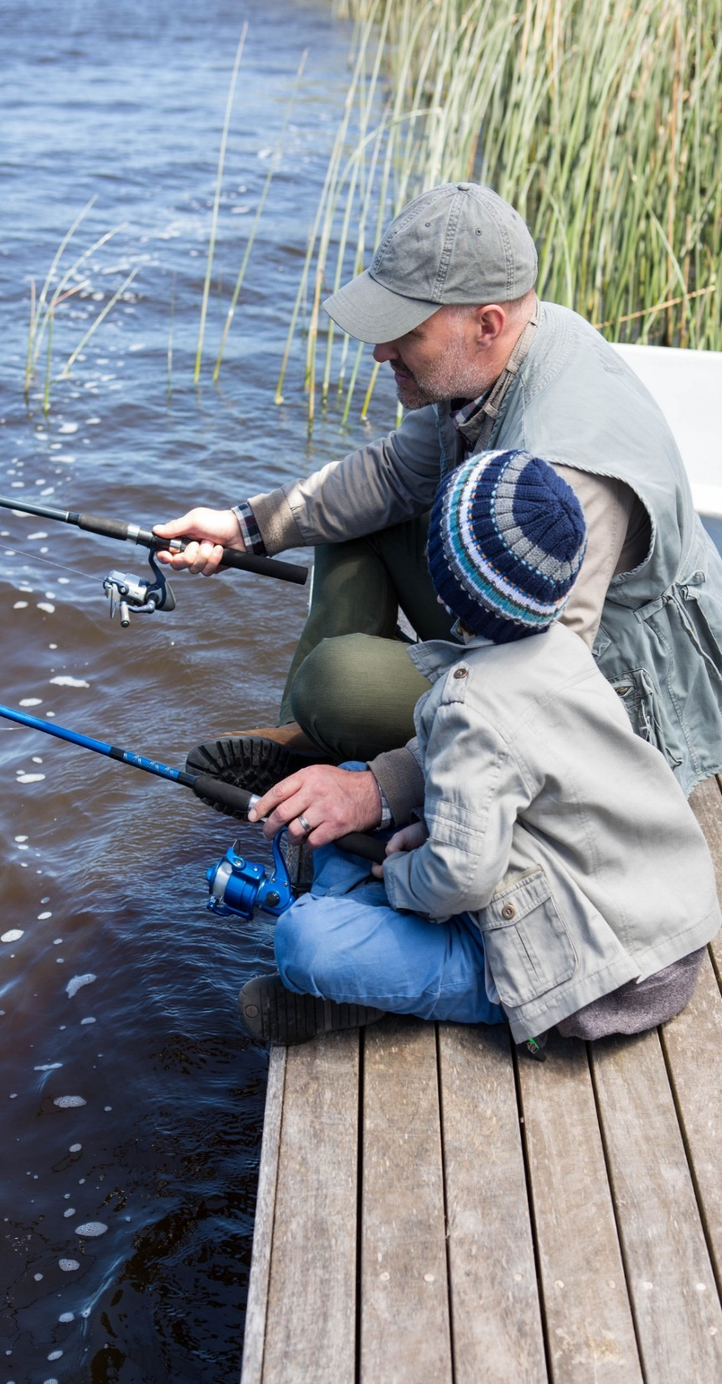
Samen naar één sterke organisatie
Besluit:
na 10 jaar is op 7 maart 2024 een historisch besluit genomen
alle federatiebesturen hebben unaniem ingestemd
we gaan samen één sterke organisatie maken
Met één organisatie:
kunnen we beter het hoofd bieden aan bedreigingen en uitdagingen
kunnen we met één stem belangen sportvissers behartigen
kunnen we efficiënter werken
kunnen we kracht van onze medewerkers beter benutten

Slide 19
Het transitieteam
Nog even voorstellen:
Anton Maas (Sportvisserij ZuidWest Nederland)
Graham Johnstone (Sportvisserij MidWest Nederland)
Frank Bosman (Hengelsport Federatie Midden Nederland)
Rosetta Kooistra (Sportvisserij Nederland)
Jan Kamman (Sportvisserij Nederland)
Jan Willem Landré (ondersteuning transitieteam)

Slide 20
Het transitieteam
Uitgangspunten uit besluit 7 maart:
regionale aanwezigheid blijft
de huidige federatiekantoren blijven aanspreekpunt HSV’s
zorgvuldige afspraken over financiële reserves federaties
baangarantie medewerkers
Enkele uitdagingen voor het team:
visrechten
wedstrijden
financiën
governance

Slide 21
Onderdelen aanpak transitie
communicatieplan voor HSV’s, federaties en medewerkers
op regio avonden en benodigde extra momenten komen we hier op terug
detailplanning met mijlpalen besluitvorming federaties en Sportvisserij Nederland
speciale aandacht voor lokale dienstverlening richting HSV’s
kick off op 15 mei voor bestuurders en medewerkers van federaties en Sportvisserij Nederland
streefdatum zwaartepunt besluitvorming: ALV’s voorjaar 2025
streefdatum invoering: 1 januari 2026

Slide 22
Korte pauze
Tot zo!

Slide 23
6 Terugkoppeling “Toekomst HSVén”
Presentatie Obe Veldman
Voorstel toekomst HSV’en gepresenteerd door Albert Abbink en Frans Temme tijdens de regiobijeenkomsten op 2 en 10 april.
3 stellingen:
Verenigingen hebben hun functie verloren en zijn niet meer van deze tijd.
Het is niet nodig in te grijpen, het probleem lost zich vanzelf op.
Over 5 jaar bestaat onze vereniging nog en hebben we een voltallig bestuur.

Slide 24
7 Financiële zaken
Ter goedkeuring
Jaarrekening 2023
(voorlopige) Begroting 2024/2025
De financiële stukken zijn opgenomen in de
vergaderstukken op de website en worden ter goedkeuring voorgelegd.
Toelichting door
penningmeester Klaas Spoelstra

Slide 25
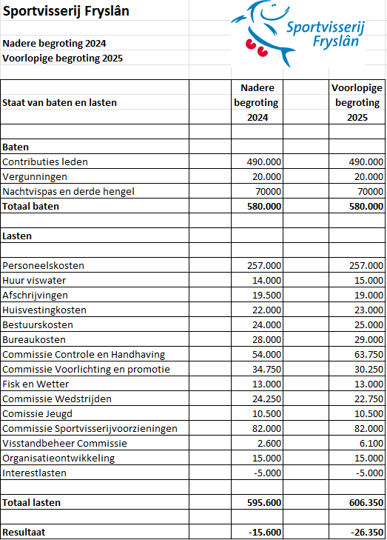

Slide 26
8 Jaarplan
Jaarplan 2024
Het Jaarplan 2024
is opgenomen in de vergaderstukken
op de website
en
wordt ter goedkeuring voorgelegd.

Slide 27
9 Bestuurszaken
Bestuursverkiezingen
Volgens het Rooster van Aftreden en Herkiesbaar Klaas Spoelstra Penningmeester
Rick van der Sluis Portefeuille VBC
Kandidaat bestuurslid:
Jan Bouma Algemeen bestuurslid
Notes:
; aftredend en herkiesbaar

Slide 28
10 Rondvraag

Slide 29
11 Sluiting

